Slide 1
Государственное бюджетное дошкольное образовательное учреждение детский сад № 56 комбинированного вида Колпинского района Санкт- Петербурга
РАЗВИТИЕ МЕЛКОЙ МОТОРИКИ У ДЕТЕЙ ДОШКОЛЬНОГО ВОЗРАСТА ПОСРЕДСТВОМ ИГР И УПРАЖНЕНИЙ С ИСПОЛЬЗОВАНИЕ ПРИРОДНОГО МАТЕРИАЛА
Выполнила воспитатель
Марченко Ольга Чеславовна

Slide 2
ИСТОКИ СПОСОБНОСТЕЙ И ДАРОВАНИЯ ДЕТЕЙ – НА КОНЧИКАХ ИХ ПАЛЬЦЕВ
В.А.СУХОМЛИНСКИЙ

Slide 3
ЧТО ТАКОЕ МЕЛКАЯ МОТОРИКА? ЭТО КООРДИНИРОВАННЫЕ ДВИЖЕНИЯ ПАЛЬЦЕВ И КИСТЕЙ РУК

Slide 4
Почему так важно для детей развитие мелкой моторики рук?

Slide 5
Замечено, что дети, совершающие многочисленные движения пальцами рук, развиваются в речевом отношении явно быстрее других. Если специально тренировать мелкие движения кисти, развитие речи можно существенно ускорить

Slide 6
Исходя из этого, я определила цели и задачи. Цель: Развитие мелкой моторики посредством игр и упражнений с использованием природного материала

Slide 7
Задачи: -Развивать координацию и точность движений рук, гибкость рук, ритмичность; -Развивать мелкую моторику пальцев; -Содействовать нормализации речевой функции;

Slide 8
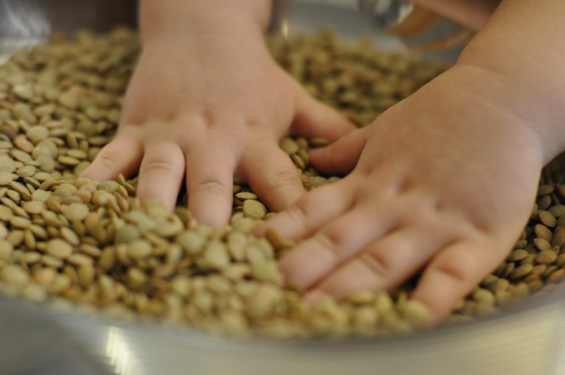
1.Массаж рук с использование такого природного материала как: гречка, песок, шишки и т. д.
МАССАЖ
Круговые движения между ладоней грецкого ореха, каштана;
Сжатие с разной силой ореха, косточки;
Растирание между ручек разных круп: греча, пшено, рис;

Slide 9
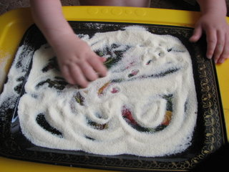
Игры с использованием круп и семян -Цветные дорожки (Разная крупа аккуратно сыплется на стол тремя дорожками, размер которых желательно определить заранее, чтобы малыш учился равномерно распределять материал). -Веселая мозаика (мозаика из крупы, семян, яичной скорлупы, в общем, из всего, что под рукой. Раскатайте вместе пластилин, придайте ему любую форму, и пусть малыш в любом порядке «вдавливает» в пластилин элементы мозаики).

Slide 10
Игры для детей 4-х и 5-ти лет Игры для детей 4-х и 5-ти лет Дидактические игры: -«угости колобка» -«волшебные бусы» -«сосчитай-ка» - «Угадай, что в руке»
«Выложи по образцу» Цель: развитие внимания, фантазии и творческих способностей. Материалы: шишки, палочки, ракушки, коряги, камушки, перо и др. Игровое действие: 1. Предложить детям придумать во что можно превратить: веточку (ручка, градусник, удочка, ствол дерева и т.д.) ракушку (корона, тарелочка, зеркало и т.д.). 2. Можно предложить детям весёлое соревнование: «Кто больше придумает превращений».

Slide 11
Вывод: Работа по развитию мелкой моторики должна проводится систематически воспитателями и родителями. Во время занятий нужно учитывать индивидуальные особенности ребенка: настроение, желание, возможности. Главное, чтобы занятия приносили детям только положительные эмоции, что будет вызывать интерес и приведет к положительному результату в развитии мелкой моторики

Slide 12
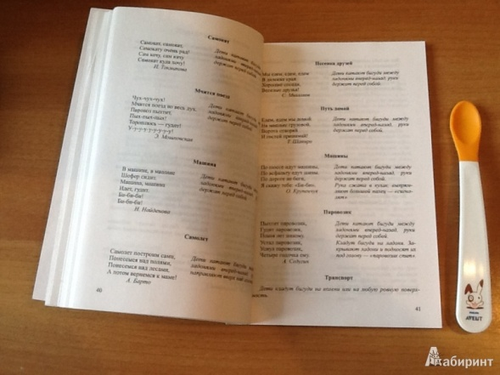
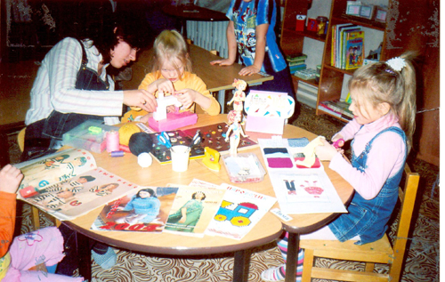
Проведение консультаций для родителей. Памятки для родителей по развитию мелкой моторики рук с использованием природного материала

Slide 13
Работа с родителями-одно из важнейших направлений в работе. Основная задача работы с родителями- формирование и стимуляция мотивационного отношения родителей к работе с их детьми. Я использую наглядные папки-передвижки на темы : «Пальчиковая гимнастика», « Развитие мелкой моторики в быту». Памятка для родителей « Развитие мелкой моторики с использованием природного материала».

Slide 14
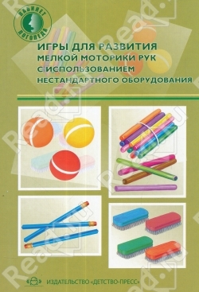
Рекомендуемая литература

